Slide 1
¡Baile Viernes!
https://www.youtube.com/watch?v=FdQ87SOfb7Y
Just do your best and make an honest effort to learn the dance!

Slide 2
Repaso
Objetivo: Review for upcoming quiz

Slide 3
INGLÉS A ESPAÑOL
(Snapping)
UNO DOS TRES
ESPAÑOL
UNO DOS TRES
ADIOS INGLÉS

Slide 4
Call & Responses
Sr. Rivera “Eruditos”
(Sr. Rivera “Scholars”)
Clase “Si Profesor”
(Class looks at Sr. Rivera “yes teacher”)
Sr. Rivera “¿Qué Tal?
(Sr. Rivera How’s it going?)
Clase “General!”
(Class salutes* “General”)

Slide 5
Call & Responses
Sr. Rivera “Otra cosa!”
(Sr. Rivera “another thing”)
Clase “Mariposa”
(Class “Butterfly” makes butterfly shadow hands)

Slide 6
Call & Responses
Sr. Rivera “¡Clase! ¿Se puede?”
(Sr. Rivera “Class can you do it?”)
Clase “¡Sí se puede!”
(Class “Yes I can!” pumps fist)
Sr. Rivera “¡Hola Hola!”
Clase “¡Coca Cola!”
(Class drinks a coke)

Slide 7
Vocabulario de la semana
Hola
Me llamo:
¿Cómo te llamas?:
Mucho gusto:
Encantado/a:
Igualmente:
Buenos Dias:
Buenas Tardes:
Buenas Noches:
Hola
My name is
What is your name?
Pleased to meet you
Delighted
Likewise
Good morning
Good afternoon
Good evening/Good night

Slide 8
Copia el Inglés
Adiós-usual goodbye
Hasta Luego-until next time/see you Later
Hasta Pronto-see you soon
Hasta mañana-see you tomorrow
Chao-so long, good bye colloquial in Spain & some countries in Latin America

Slide 9
Vocabulario de la semana: Copia el vocabulario
Me gusta, ¿Te gusta?
Lunes:
Martes:
Miércoles:
Jueves:
Viernes:
Sábado y Domingo:
Enero
Febrero
Marzo
Abril
Mayo
Junio
Julio
Agosto
Septiembre
Octubre
Noviembre
Diciembre

Slide 10
Días de la Semana Canción
Lunes, Martes
Miércoles, Jueves, Viernes
Sábado, Domingo
(clap, clap) The days of the week

Slide 11
El Abecedario
27 letras
Inglés tiene 26.
Ñ es la differencia.
La RAE dice qué ch y ll son dígrafos* no letras
Un dígrafo(a digraph) is a combination of letters that represent a single sound.

Slide 12
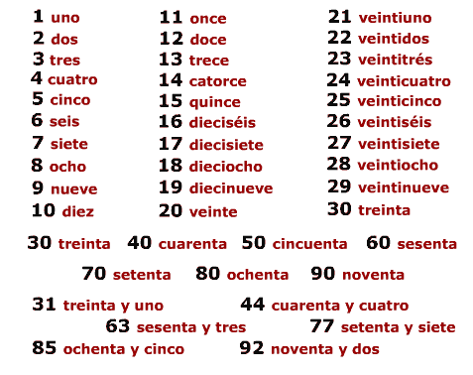

Slide 13
REPASO ESPAÑOL A INGLÉS
(Clapping)
HOLA HOLA HOLA
INGLÉS

